Slide 1
Eksejetikal na Pagbabalangkas
33
Part 2:
Z₁+X+Z₂+Y Anyo
Dr. Rick Griffith • Singapore Bible College • BibleStudyDownloads.org
Notes:
Edited slide 26

Slide 2
Karanasan sa Sodom(Gen. 19)
Iyong Kritika?
Kadalasan kailangan natin matutunan sa mahirap na paraan bago natin mapagtanto na alam ng Panginoon ang pinakamahusay na paraan
Pumunta si Lot sa Sodom para sa kanyang kasiyahan at hindi maging saksihan para sa Diyos
(Si Abram, bilang isang uri ni Kristo, ay namagitan para kay Lot, na isang uri ng simbahan ng mga huling araw.
III. Ang kasalanan ng Sodom ang sanhi ng pagkasira nito ay ang homosekswalidad.
IV. 2 Pedro 2:7-8 ay sinasabi na si Lot ay taong matuwid, na tumutukoy sa kaniyang posisyon kay Kristo, hindi sa kaniyang gawa.
Konklusyon: Gaano karami ng iyong buhay ay naiwan sa inyo?

Slide 3

What do you do for a living?
Ano ang trabaho mo?
Nagtatrabaho ako.

Slide 4
Could you be more vague?
Pwede ka bang maging mas malabo?
Maging Malinaw!

Slide 5
Ang Proseso sa Paghahanda ng Paglalahad na Sermon
27-28, 251
Hango sa teksto ni Ramesh Richard, Preparing Expository Sermons
TEKSTO
SERMON
5 Nais na Tugon ng Tagapakinig
Utak
Tatlong
Paglalahad
na Tanong
Tulay sa Layunin
3.2 Ideyang
eksejetikal
SPT
Puso
SPS
6 Ideyang Homilitikal
7 Homilitikal
na Pagbabalangkas
8 Kaliwanagan
9 Panimula/Pangwakas
3.1 Ekesejetikal
Na Pagbabalankas
Kaayusan
Buto
Kaayusan
2 Suriin ang Teksto
Pag-aralan
Laman
Pangangaral
10 MSS &
Mangaral
1 Pumili ng Teksto
Ang mga salitang puti ay hango sa 10 hakbang mula sa Biblical Preaching ni Haddon Robinson (tala ika-105)
Notes:
Cover steps 1-3 on page 27

Slide 6
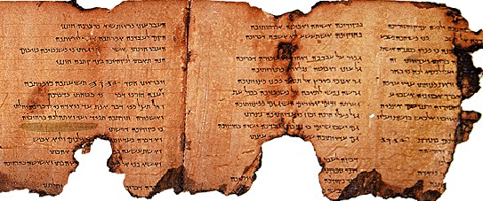
Kadalasan ang ating Pangunahing Ideya ay may nawawalang sangkap.
Z1+X+Z2+Y
Paano tayo maging mas malinaw?
Notes:
This manuscript has missing sections on the top, bottom, and end—just like our study of a passage can skip segments.

Slide 7
Binubuo ang Eksejetikal na Idea(CPT)
29
Paksa
(Tema)
Komplement
(Tulak)
Ang Tanong
Ang Sagot
Ang dahilan bakit mga tao ay dapat purihin ang Diyos…
Ang pagsubok ng karakter ng isang tao

Slide 8

Ano ang Z1+X+Z2+Y na Anyo?
33
Paksa
(Z1+X)
Komplement
(Z2+Y)
“Ang”
+
katangian
“ay” +
katangiang
nagtutugma
Sa ilalim na
Tema
Tema
BABALA:
Pagsusulat ng pahayag na ito sa apat na punto ay ipwersa ka na maging malinaw sa kung ano sa tingin mo ang kahulugan ng isang seksyon ng Banal na Kasulatan!
Maaari kang maging malinaw ngunit mali, kaya kailangan parin ang magandang hermeneutics!
Notes:
Start the sentence with the word "the."

Slide 9
Halimbawa 1 ng Z1+X+Z2+Y na Anyo
33
Z1 | X | Z2 | Y
 | Tagumpay kay Satanas |  | Tiwala kay Kristo
Ang Paraan kung (i.e. “Ang daan…” | Ang Panginoon nag tagumpay kay Satanas | Sa pamagitan ng | Pagpagana upang magtiwala kay Kristo lamang
Ang dahilan kung bakit | Magtiwala tayo kay Kristo ng walang takot | Sa pamagitan ng | Magtiwala sa baon niya at hindi sa atin

Slide 10
Halimbawa 2 of Z1+X+Z2+Y Form
33
Z1 | X | Z2 | Y
Ang Paraan kung (i.e. “Ang daan…” | Ang Panginoon nagbigay tagumpay kontra kay Satanas | Sa pamagitan ng | Pagkatiwalaan ang kanyang baon at hindi satin
Ang Dahilan (i.e., Bakit natin pwede..) | Makaramdam ng seguridad | Ay dahil | Kasama natin ang Panginoon at mas malakas siya kay Satanas

Slide 11
Halimbawa 3 of Z1+X+Z2+Y Form
33
Z1 | X | Z2 | Y
Ang Dahilan | Ang Panginoon ay mapagkatiwalaan | ay dahil | siya ang ating tagapagligtas at mas malakas kay Satanas
Ang Dahilan | Maari tayong mabuhay na nagtagumpay | ay dahil | Tinutulungan niya tayo laban kay Satanas

Slide 12
Siyasatin Z1+X+Z2+Y na Anyo
33
Z1 | X | Z2 | Y
 | Tagumpay kay Satanas |  | Tiwala kay Kristo
Ang Paraan kung (i.e. “Ang daan…” | Ang Panginoon ay nagbigay ng tagumpay kontra kay Satanas | Sa pamamagitan ng | Para magtiwala kay Kristo lamang
Ang paraan kung | Pagkatiwalaan natin si Kristo ng walang takot | Sa pamamagitan ng | Pagkatiwalaan ang kanyang baon at hindi satin

Slide 13
Siyasatin Z1+X+Z2+Y na Anyo
33
Z1 | X | Z2 | Y
Ang rason | na ang Panginoon ay mapagkatiwalaan | ay dahil | siya ang ating tagapagligtas at mas malakas siya kay Satanas
Ang rason | na mamuhay tayo na matagumpay | ay dahil | ang Panginoon ay tinutulungan tayo laban kay Satanas

Slide 14
Homiletikal na tanong & katangian
34
Sino
Z1 | Z2
Ang tao para/para sa/ sa pamamagitan… | ay (ang) mga…

Slide 15
Homiletikal Tanong & Katangian
34
Ano
Z1 | Z2
Ang kalamangan ng… Ang katangian ng… Ang nilalaman ng… Ang ebidensiya ng… Ang lawak kung saan… Ang pagkakalilanlan ng… Ang kalikasan ng… Ang layon ng… Ang problema/solusyon ng… Ang kalidad ng… Ang Tugon ng… Ang resulta ng… Ang tagpuan ng… Ang pagsubok ng… | ay

Slide 16
Homiletikal Tanong & Katangian
34
Z1 | Z2
Ang… | Ay (ang) mga…
Saan
Kailan
Bakit
Sa ilalim ng anong kalagayan
Paano

Slide 17
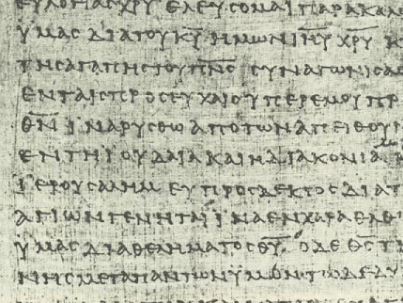
Pano natin malaman kung anong katangian ang gamitin?
34
Humanap ng key connectives sa text (e.g., “at,” “pero,” “nang sa gayon ay,” “dahil sa,” etc.).
Itugma ang mga ito sa tamang Z₁ at Z₂.
Gamitin sila sa isang EI na walang mga talinghaga
“Mangagbihis kayo ng buong kagayakan ng Dios, upang kayo'y magsitibay laban sa mga lalang ng diablo.”
“Ang Dahilan para sa kasang-ayon na ispiritual disiplina ay upang makapagtanggol labansa atake ni Satanas.

Slide 18
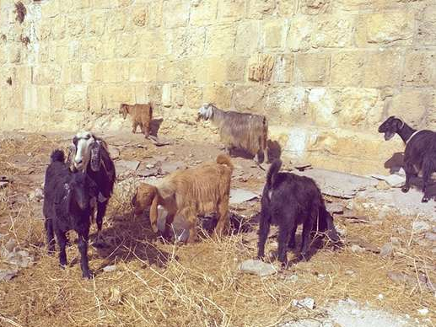
Anong klaseng hayop ka?

Slide 19

Awit 23
¹ Ang Panginoon ay aking pastor; hindi ako mangangailangan. ²Kaniyang pinahihiga ako sa sariwang pastulan: pinapatnubayan niya ako sa siping ng mga tubig na pahingahan, ³Kaniyang pinapananauli ang aking kaluluwa: pinapatnubayan niya ako sa mga landas ng katuwiran alangalang sa kaniyang pangalan. ⁴Oo, bagaman ako'y lumalakad sa libis ng lilim ng kamatayan, wala akong katatakutang kasamaan; sapagka't ikaw ay sumasa akin: ang iyong pamalo at ang iyong tungkod, ay nagsisialiw sa akin. ⁵Iyong pinaghahandaan ako ng dulang sa harap ko sa harapan ng aking mga kaaway: iyong pinahiran ang aking ulo ng langis; ang aking saro ay inaapawan. ⁶Tunay na ang kabutihan at kaawaan ay susunod sa akin sa lahat ng mga kaarawan ng aking buhay: at ako'y tatahan sa bahay ng Panginoon magpakailan man.

Slide 20
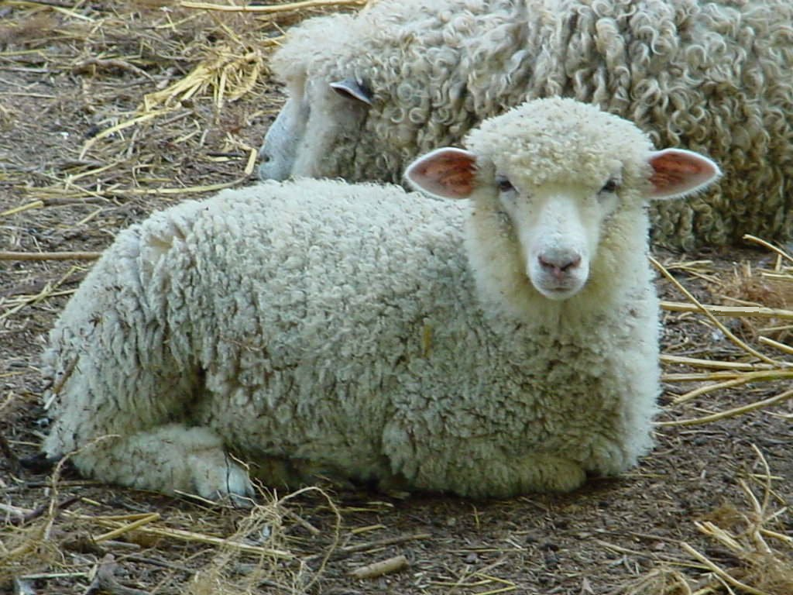
Ikaw ay isang Tupa

Slide 21
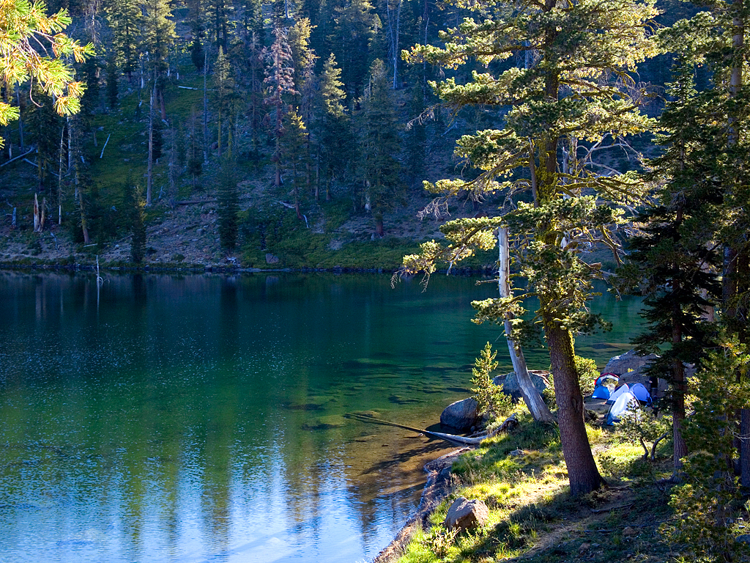
Pinapatnubayan niya ako sa siping ng mga tubig na pahingahan

Slide 22
Awit 23
Ang Panginoon ay aking pastor; hindi ako mangangailangan. ²Kaniyang pinahihiga ako sa sariwang pastulan: pinapatnubayan niya ako sa siping ng mga tubig na pahingahan, ³Kaniyang pinapananauli ang aking kaluluwa: pinapatnubayan niya ako sa mga landas ng katuwiran alangalang sa kaniyang pangalan. ⁴Oo, bagaman ako'y lumalakad sa libis ng lilim ng kamatayan, wala akong katatakutang kasamaan; sapagka't ikaw ay sumasa akin: ang iyong pamalo at ang iyong tungkod, ay nagsisialiw sa akin. ⁵Iyong pinaghahandaan ako ng dulang sa harap ko sa harapan ng aking mga kaaway: iyong pinahiran ang aking ulo ng langis; ang aking saro ay inaapawan. ⁶Tunay na ang kabutihan at kaawaan ay susunod sa akin sa lahat ng mga kaarawan ng aking buhay: at ako'y tatahan sa bahay ng Panginoon magpakailan man.

Slide 23
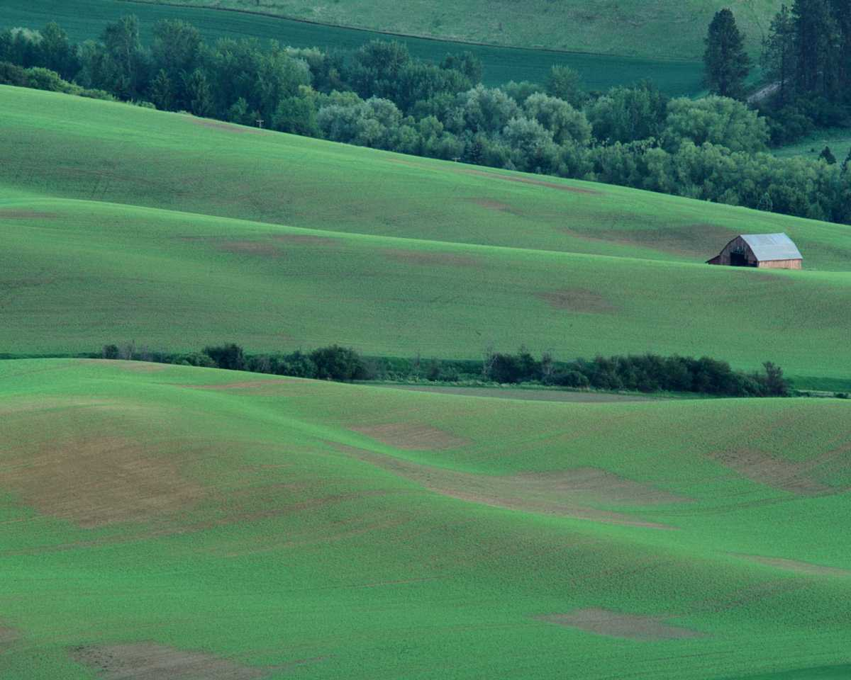
Awit 23 Eksejetikal Balangkas
46
I. (1-4) Ang Tugon ni David sa bigay & proteksiyon ng Panginoon [kagaya ng Pastol sa tupa] ay aliw at hindi takot.
      A. (1-3) Ang Paraan ng Panginoon na sinaya si David ay binigay lahat ng kailangan niya.
      1. (1-2) Ang Panginoon ay nagbigay ng masarap na pagkain, pahinga at tubig na natuwa si David.
      2. (3a) Ang Panginoon ay nagbigay ng ispirituwal na pagpain na pinanumbalik ang kaluluwa ni David.
      3. (3b) Ang Panginoon ay nagbigay patnubay sa kabanalan upang protektahan ang kanyang ngalan.
      B. (4) Ang Tugon ni David sa pagprotekta ng Panginoon sa mapanganib na kalagayan ay pagkawala ng takot.

Slide 24
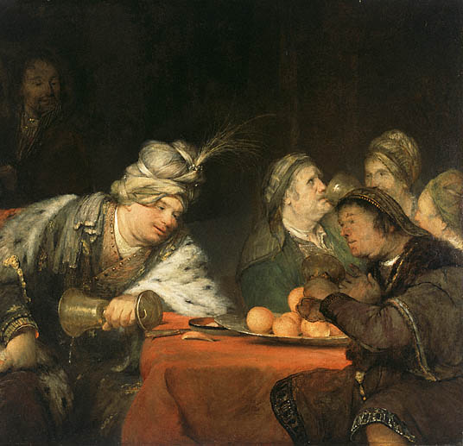
“Iyong pinaghahandaan ako ng dulang sa harap ko sa harapan ng aking mga kaaway” (v. 5)
o
?
Tupa
Nagdidiwang na tao

Slide 25
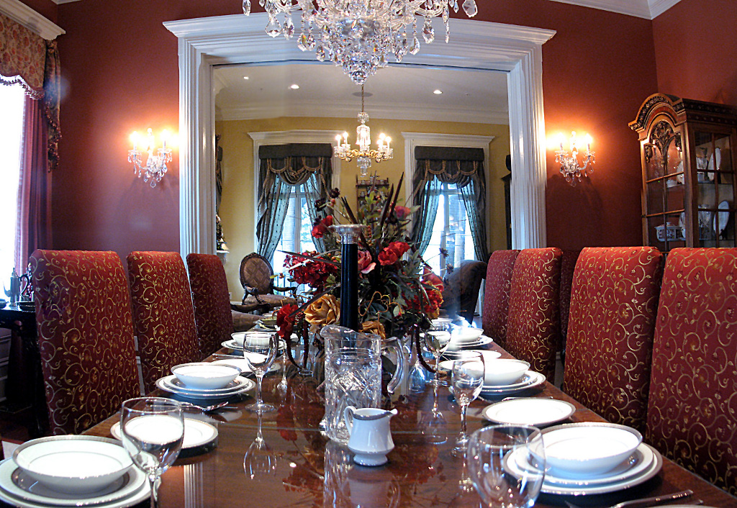
“Iyong pinaghahandaan ako ng dulang sa harap ko sa harapan ng aking mga kaaway” (v. 5)
o
?
“Dulang” na Damo
Literal na Dulang

Slide 26
Awit 23 Eksejetikal Balangkas
46
    II. (5) Ang paraan na pinakita ng Panginoon ang kanyang kabutihan kay David was sa pamamagitan ng pagparangal sakanya ay isang nagtagumpay sa harap ng kaniyang mga kalaban.
      A. (5a) Protektado ng Panginoon si David kagaya ng nagsasalo na nagtagumpay sa harap ng mga kalaban.
      B. (5b) Pinarangalan ng Panginoon si David.
      C. (5c) Binigyan ng Panginoon si David higit pang pagpapala kaysa maaaring tamasahin
“Naghanda ka ng dulang sa harap ko sa harapan ng aking mga kaaway"
Pinahiran ang aking ulo ng langis
”Umapaw ang aking Kopa"

Slide 27
Awit 23
Ang Panginoon ay aking pastor; hindi ako mangangailangan. ²Kaniyang pinahihiga ako sa sariwang pastulan: pinapatnubayan niya ako sa siping ng mga tubig na pahingahan, ³Kaniyang pinapananauli ang aking kaluluwa: pinapatnubayan niya ako sa mga landas ng katuwiran alangalang sa kaniyang pangalan. ⁴Oo, bagaman ako'y lumalakad sa libis ng lilim ng kamatayan, wala akong katatakutang kasamaan; sapagka't ikaw ay sumasa akin: ang iyong pamalo at ang iyong tungkod, ay nagsisialiw sa akin. ⁵Iyong pinaghahandaan ako ng dulang sa harap ko sa harapan ng aking mga kaaway: iyong pinahiran ang aking ulo ng langis; ang aking saro ay inaapawan. ⁶Tunay na ang kabutihan at kaawaan ay susunod sa akin sa lahat ng mga kaarawan ng aking buhay: at ako'y tatahan sa bahay ng Panginoon magpakailan man.

Slide 28
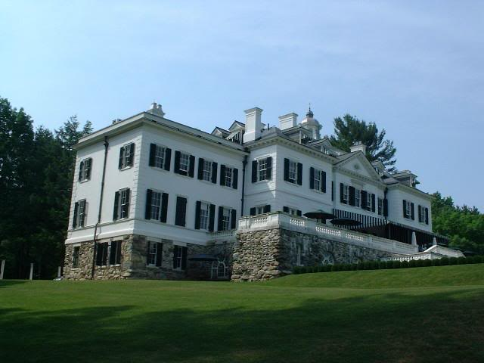
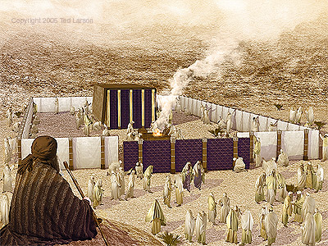
Ano ang tatahan
“sa bahay ng Panginoon magpakailan man”?
o
?
Titira sa bahay sa langit
Pagsamba sa tabernakulo

Slide 29
Awit 23 Eksjetikal Balangkas
46
    III. (6) Ang tugon ni David sa patuloy na kabutihan ng Panginoon ay ipangako na makipagniig sa kanya sa tabernakulo habangbuhay.
      A. (6a) Si David ay nagpahiyag ng tiwala na ang Panginoon ay magpapakita ng kabutihan sa kanya pang habang buhay.
      B. (6b) Ang tugon ni David ay ipangako ma makipagniig kasama ang Panginoon sa tabernakulo pang habangbuhay.

Slide 30
Awit 23 Eksejetikal Balangkas
46
Eksejetikal Idea: Ang tugon ni David sa kabutihan na pinakita ng Panginoon sa binigay niya at sa pagpuri sakanya ay makipagniig na walang takot kasama ang Panginoon sa tabernakulo panghabangbuhay.
    (1-4) Ang tugon ni David sa baon and proteksyon ng Panginoon [kagaya ng pastol sa kanyang tupa] ay kaginhawaan sa halip na takot.
    (5) Ang ugali ng kabutihan ng Panginoon kay David ay pagdakila sakanya kagaya ng nagtagumpay sa harap ng kanyang kalaban.
    (6) Ang tugon ni David sa patuloy na kabutihan ng Panginoon ay ipangako na makipagniig sa kanya sa tabernakulo habangbuhay.

Slide 31
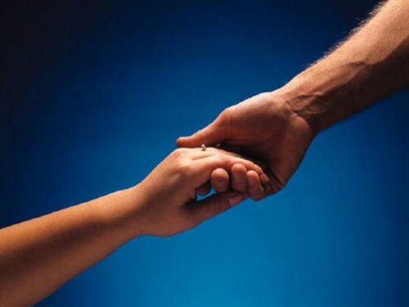

Paano ibalik ang Relasyon
Mateo 18:15-20
Eksejetikal Balangkas
10 December 2006
6 March 2011
Notes:
HOM 09.31 EO only
HOM 16.11
HSB 20.31
HSB 25.07

Slide 32
Mateo 18:15-20
15 At kung magkasala laban sa iyo ang kapatid mo, pumaroon ka, at ipakilala mo sa kaniya ang kaniyang kasalanan na ikaw at siyang magisa: kung ikaw ay pakinggan niya, ay nagwagi ka sa iyong kapatid.16 Datapuwa't kung hindi ka niya pakinggan, ay magsama ka pa ng isa o dalawa, upang sa bibig ng dalawang saksi o tatlo ay mapagtibay ang bawa't salita.17 At kung ayaw niyang pakinggan sila, ay sabihin mo sa iglesia: at kung ayaw rin niyang pakinggan ang iglesia, ay ipalagay mo siyang tulad sa Gentil at maniningil ng buwis.18 Katotohanang sinasabi ko sa inyo, na ang lahat ng mga bagay na inyong talian sa lupa ay tatalian sa langit: at ang lahat ng mga bagay na inyong kalagan sa lupa ay kakalagan sa langit.19 Muling sinasabi ko sa inyo, na kung pagkasunduan ng dalawa sa inyo sa lupa ang nauukol sa anomang bagay na kanilang hihingin, ay gagawin sa kanila ng aking Ama na nasa langit.20 Sapagka't kung saan nagkakatipon ang dalawa o tatlo sa aking pangalan, ay naroroon ako sa gitna nila.
Paano Ibabalik
15-17
Bakit Ibabalik
18-20
Notes:
HOM 08.15; 09.32
HOM 16.12 focuses only on verses 15-17
HSB 20.32
HSB 25.08

Slide 33
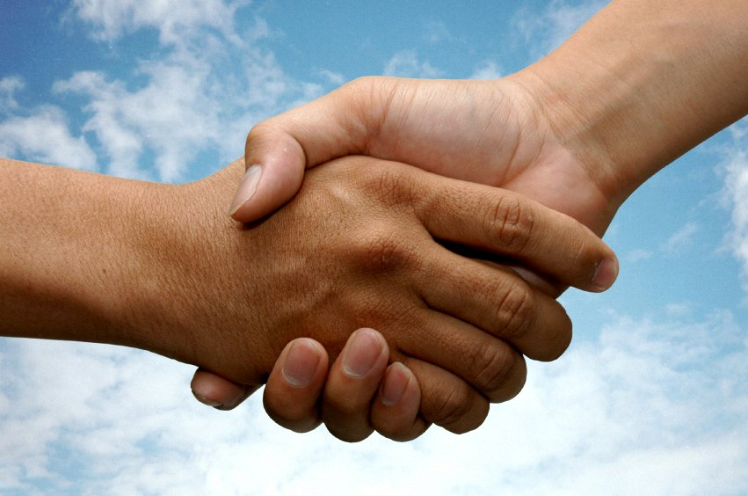
I. (15-17) Ang tamang paraan ng Iglesia na maibalik ang isang nagkasala na Kristiyano ay dapat itago sa piling tao lamang hanggang maaari.
34c
  (15) Ang pribadong kasalanan ay dapat sa pagitan ng mga kasangkot lamang para mas madali sa nagkasala makabalik sa Iglesia.
  (16) Ang kasalanan na walang pananangap pagtapos ng pribadong paghaharap ay dapat isabi sa isa o dalawang tao lamang upang maayos ang pagbalik sa isang nagkasala.
  (17a) Ang kasalanan na walang pananangap pagkatapos ng pagtangka ng isang maliit na grupo sa muling pagbalik ay dapat idala sa buong Iglesia upang pampaudlot sa patuloy na pagkasala.
  (17b) Ang kasalanan na walang pananangap pagtapos iharap sa Iglesia ay magresulta na bawat miyembro ituring na hindi Kristiyano ang nagkasala (kasama pagtanggal ng bilang kasapi).
Notes:
HOM 09.33
HSB 20.33; 25.09

Slide 34
II. (18-20) Ang dahilan kung bakit pwede ibalik o ipagpatuloy na himukin ibalik ang mga nagkasalang mananampalataya ay dahil ang kilos na ito ay isang karugtong ng kapangyarihan ng Diyos mismo!
34c
  (18-19) Mga Iglesia na pinagdasal na maibalik o ipatuloy na ibalik ang mga nagkasala na Kristiyano ay kumikilos sa ngalan ng Panginoon.
    (18) Ang Iglesia ay dapat ipahayag pagkasala o kawalan ng kasalanan batay sa tinutukoy ng Diyos.
    (19) Mga lider sa simbahan na nagbigay ng hatol ay magkaroon ng tiwala na kumilos sila ayon sa kalooban ng Diyos.
  (20) Mga Iglesisa na nagbabalik o patuloy na nagbabalik ng mga nagkasala ay kumikilos sa ngaln ni Hesus.
Notes:
HOM 09.34
HSB 20.34; 25.10

Slide 35
Ideyang Eksejetikal: Ang dahilan kung bakit kailangan wastong ibalik ang isang Kristiyanong nagkasala ay dahil itong panunumbalik ay isinagawa bilang karugtong ng kapangyarihan ng Diyos.
34c
  (15-17) Ang tamang paraan ng simbahan para maibalik ang nagkakasalang Kristyano ay sa pagpapanatili ng impormasyon sa pinaka-pribadong pamamaraan.
  (18-20) Ang dahilan kung bakit pwede ibalik o ipagpatuloy na himukin ibalik ang mga nagkasalang mananampalataya ay dahil ang kilos na ito ay isang karugtong ng kapangyarihan ng Diyos mismo.
Notes:
HOM 09.35; 11.24
HSB 18.09; 20.31; 25.07

Slide 36
Black

Slide 37


Pagsasaysay ng Bibliya • BibleStudyDownloads.org
Kunin ang presentasyong ito ng libre!
Notes:
Preaching (pr)
Homiletics

